Slide 1
软件需求分析
Software Requirement Analysis

Slide 2
第3章 需求获取

Slide 3
需求获取定义为：涉众团体之间的相互沟通、识别需求的过程。涉众团体通过这个过程提取、定义需求。需求获取不但涉及技术问题，而且涉及社会交往问题。
需求获取的一个必不可少的结果是对项目描述的客户需求的理解。

Slide 4
3.1 问题域
问题域是指与问题相关的部分现实世界
问题域是定义用户需求的前提条件。用户需求与所处的客观世界是紧密联系的，依赖可运行程序的计算机本身难以产生预期的效果。
需求工程的本质在于从待求解问题加以解决，与问题相对应的是问题的解决方案。

Slide 5
问题域
某需求分析师在一个“为货车运输公司开发软件”，该软件的目的是跟踪卡车、司机、货物及散布于全国各地的客户。
如果一开始就描述客户所期望的尽可能详细的行为：屏幕的外观，每一版块的信息以及程序对鼠标的应答，那么—你就忽略了需求！！
需求定义的是软件所要解决的问题，而不是描述软件如何解决它。即它是与问题域相关联的。
例如：货运公司软件的一个需求可能是按要求把货物从一个地方送到另一个地方，软件通过调度卡车和委派司机来实现需求

Slide 6
软件需求的相关描述应包括三个方面的内容
问题所处问题域知识的描述，用K表示。
用户最终期望在问题域中产生的效果，称为用户需求，用R表示。
为实现用户期望的效果，运行待开发软件系统的计算机必须与问题所处的问题域进行交互，对这种交互的描述也与软件需求直接相关，成为规格说明。用S表示。
K，S→R,即在三者各自的描述均正确的前提下，S所定义的行为能在K所描述的问题域中产生所期望的效果R

Slide 7
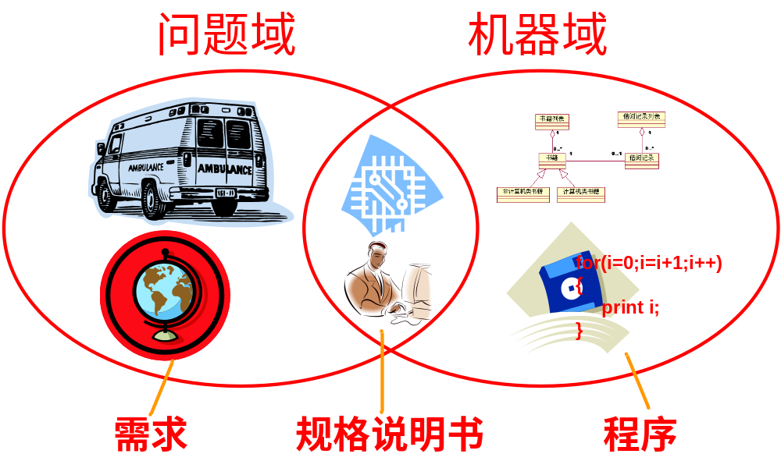
两个世界三种设计

Slide 8
需求
需求是确定客户需要得到什么的陈述：能在问题域中执行某种类型的活动，能使用问题域的部分信息，使问题域中的参数保持在一定的范围等
货运公司软件需求中使用的术语应该是问题域中的对象，如“对于指定卡车，一个职员可以找出它正装载的货物是什么”
需求不包括像数据库、按钮、双向链表、文件等术语

Slide 9
3.2 需求获取方法与技术
基于场景的方法
场景（Scenario)这一概念在需求工程领域取得了广泛的应用。一般来说，它基于对应用环境的某一特定情境的描述来阐述用户的需求。
目前应用最广泛的是基于用例的方法。
用例是从用户的观点，以交互的方式对与系统的行为特征进行的描述，而场景一般认为是用例的一个实例。

Slide 10
需求获取
应收集什么信息：
> 问题域的描述
> 要求解决的问题列表（需求）
> 用户对解系统的行为或结构施加的任何约束
信息来源：
> 客户（实际的和潜在的）
> 任何原有解系统（已有系统）及其文档
> 原有系统用户 / 新系统的潜在用户
> 应用（问题）领域专家
> 定义了任何接口系统的特片和行为的文档
> 相关的技术标准和法规

Slide 11
需求获取的任务：
1.收集背景资料
2.定义项目愿景和范围
3.选择信息的来源
4.选择获取方法
5.记录获取结果

Slide 12
需求获取技术
1.面谈法 重要而直接，简单的需求获取技术。
2. 问卷法调查法 是对面谈法的补充。
3.需求专题讨论会 最有力的需求获取技术。有利 于 培养高效团队。
4. 观察用户的工作流程 适用于用户无法准确表达需求的情况。
5. 原型化方法
6. 基于用例的方法 7.需求重用
面谈的对象主要有用户和领域专家：
1） 面谈前的准备要充分；
2） 面谈后注意认真分析总结；
3） 注意掌握面谈的人际交流技能。
还有知识工程方法等如：场记分析法、卡片分类法、分类表格技术和基于模型的知识获取等。

Slide 13
需求获取技术
1.面谈法 重要而直接，简单的需求获取技术。
2. 问卷法调查法 是对面谈法的补充。
3.需求专题讨论会 最有力的需求获取技术。有利 于 培养高效团队。
4. 观察用户的工作流程 适用于用户无法准确表达需求的情况。
5. 原型化方法
6. 基于用例的方法
7.需求重用
是从多个用户中收集需求信息的有效方式 ，一般问卷设计形式：
1）多项选择问题 ；
2）评分问题 ；
3）排序问题 。

Slide 14
需求获取技术
1.面谈法 重要而直接，简单的需求获取技术。
2. 问卷法调查法 是对面谈法的补充。
3.需求专题讨论会 最有力的需求获取技术。有利 于 培养高效团队。
4. 观察用户的工作流程 适用于用户无法准确表达需求的情况。
5. 原型化方法
6. 基于用例的方法
7. 需求重用
由开发方和用户方共同召开,操作步骤：
① 开发方根据双方制定的《需求调研计划》召开相关需求主题沟通会；
② 会后开发方整理出《需求调研记录》提交给用户方确认；
③ 如果此主题还有未明确的问题则再次沟通,否则开始下一主题；
④ 所有需求都沟通清楚后，开发方根据历次《需求调研记录》整理出《用户需求说明书》，提交给用户方确认签字。

Slide 15
需求获取技术比较
技术 | 利 | 弊 | 要点
面谈法 | 直接有效、形式灵活且交流深入 | 占用时间长、面窄且易造成信息的片面性 | 一是要有准备；二是要有计划性
问卷法 | 面广，能够获得更多的人的反馈，是对用户访谈技术不足之处的最好补充 | 不够深入，容易形而上学，而这点正是用户访谈技术所能够解决的 | 结合用户访谈技术使用
用例情景法 | 适用于人机交互系统 | 难以描述复杂的事件流 | 情景开始和结束的系统状态
原型法 | 适合于开发方清楚项目需求但用户方不清楚项目需求的情况 | 对于开发方要求较高 | 在以往类似项目应用系统的基础上进行少量修改得出一可运行系统
需求重用 | 节省开销 | 无法满足个性化软件要求 | 重用建好的领域模型，获得新系统需求
总结出的这五种需求获取方法不是互斥的，我们可以根据项目的实际特点独立应用或组合应用

Slide 16
3.2 建立业务需求
业务需求位于需求链中的最顶层，这种需求定义了软件系统的愿景与范围。
用户需求和软件功能需求都必须符合业务需求设定的愿景和目标。
如果项目没有一个明确定义的方向，或者不能让每个人充分理解这个方向，就必然会走向失败。

Slide 17
定义业务需求
业务需求指的是一组信息，描述的是需要，在此需要的指导下，一个或对多个项目交付一个解决方案和符合预期的最终业务成果。业务机会、业务目标、成功标准和一个愿景声明共同构成业务需求。

Slide 18
产品愿景和范围
产品愿景(product vision)将所有涉众统一到一个方向上。描述了产品用来干什么，它最终会是什么样子。
愿景关系到整个产品。当产品的战略定位或信息系统的业务目标随时间发生改变时，愿景也会随之变化，但这种变化相对缓慢。
范围明确当前项目或开发迭代应强调最终产品愿景的那些部分，范围声明的是项目内外的边界。

Slide 19
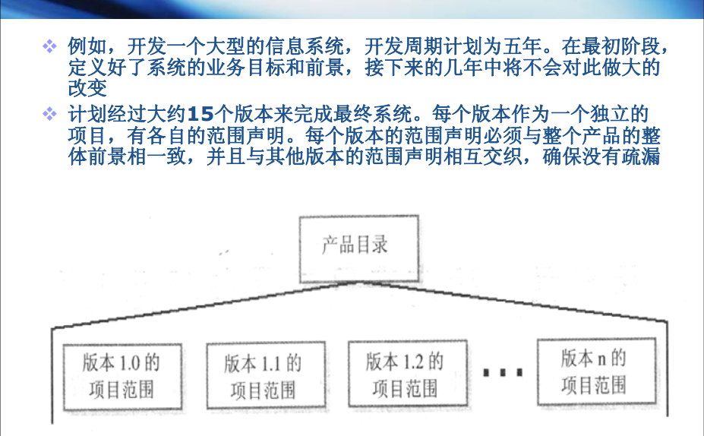

Slide 20
业务需求冲突
业务需求收集自多个来源，可能有冲突。

Slide 21
自动售货机开发者
通过租售自动售货机给零售商产生收入
通过自动贩卖亭卖商品给客户
对零售商形成品牌效应
提供各式各样的产品或服务
零售商
从可用的空间实现利益最大化
吸引新顾客进店
增加现有顾客的销售
增加利润，应为维护成本低
顾客
更广泛的产品或服务选择
快速找到想要的产品
购买实践更短
购买流程简单明了
不同的目标、约束和成本因素构成了这三方的制衡关系，导致了不一致的业务需求。

Slide 22
解决的方法是协商

Slide 23
愿景与范围文档
愿景与范围文档用于将业务需求收集整理到一个文档中，为后续的开发工作打好基础。进行商业软件开发的组织则常常创建市场需求文档(Market Requirements Documentation，简称MRD)。(或marketing)
图给出了愿景景和范围文档的一个模板。

Slide 24
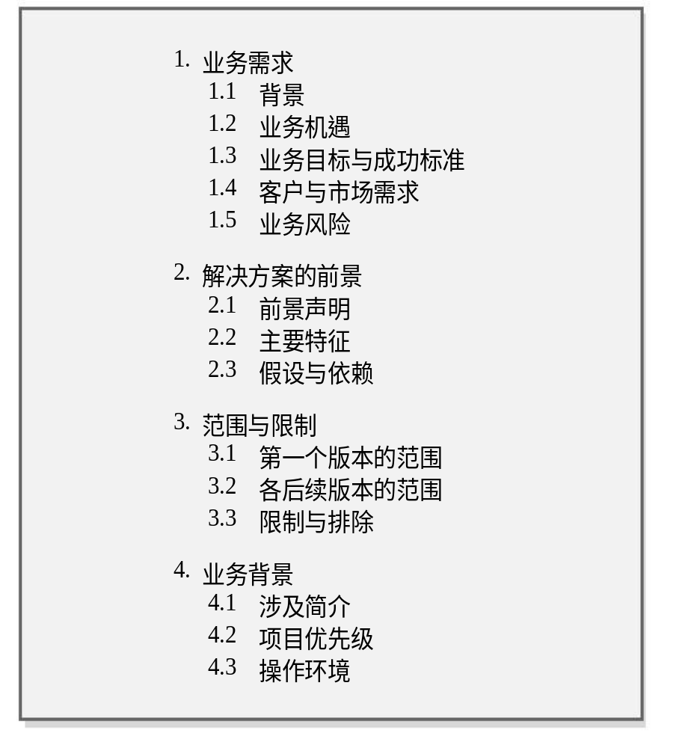
1.业务需求
1.1 背景
1.2 业务机遇
1.3 业务目标
1.4 成功的标准
1.5 愿景申明
1.6 业务风险
1.7 业务假设和依赖
2.范围和限制
2.1 主要特征
2.2 最初版本的范围
2.3 后续版本的范围
2.4 限制和排除
3.业务背景
3.1 干系人简介
3.2 项目优先级
3.3 部署的注意事项

Slide 25
愿景与范围文档
业务需求
  (1)背景 总结新产品或对现有产品进行变更的依据和环境。描述产品开发的历史背景或形式。
  (2)业务机遇
  (3)业务目标
  (4) 成功指标
  (5) 愿景申明
  (6) 业务风险
  (7) 业务假设和依赖

Slide 26
愿景与范围文档
范围与限制
项目的范围定义了所提出的解决方案的概念和范围。
  (1) 主要特征
  (2)首发版本的范围
    概述计划在产品的第一个版本中实现的主要特性。
  (2)各后续版本的范围
    要采用阶段性的开发方式，需要决定推迟实现哪些特性，并为后续的版本做出时间安排。
  (3)限制与排除
    定义项目包含的需求与不包含的需求之间的界线。

Slide 27
愿景与范围文档
业务背景
这一部分概述一些项目的业务问题，包括简要描述主要的干系人类别，以及说明项目的管理优先级。
  (1)干系人简介
    对每类涉众的说明都应提供如下信息：
      从产品得到的主要价值或利益，产品如何才能产生较高的客户满意度。
      可能对产品采取的态度。
      感兴趣的主要功能和特点。
      必须加解决的任何已知约束。
  (2)项目优先级
    要想更有效地进行决策，涉众必须就项目的优先级达成一致。
  (3)部署注意事项

Slide 28
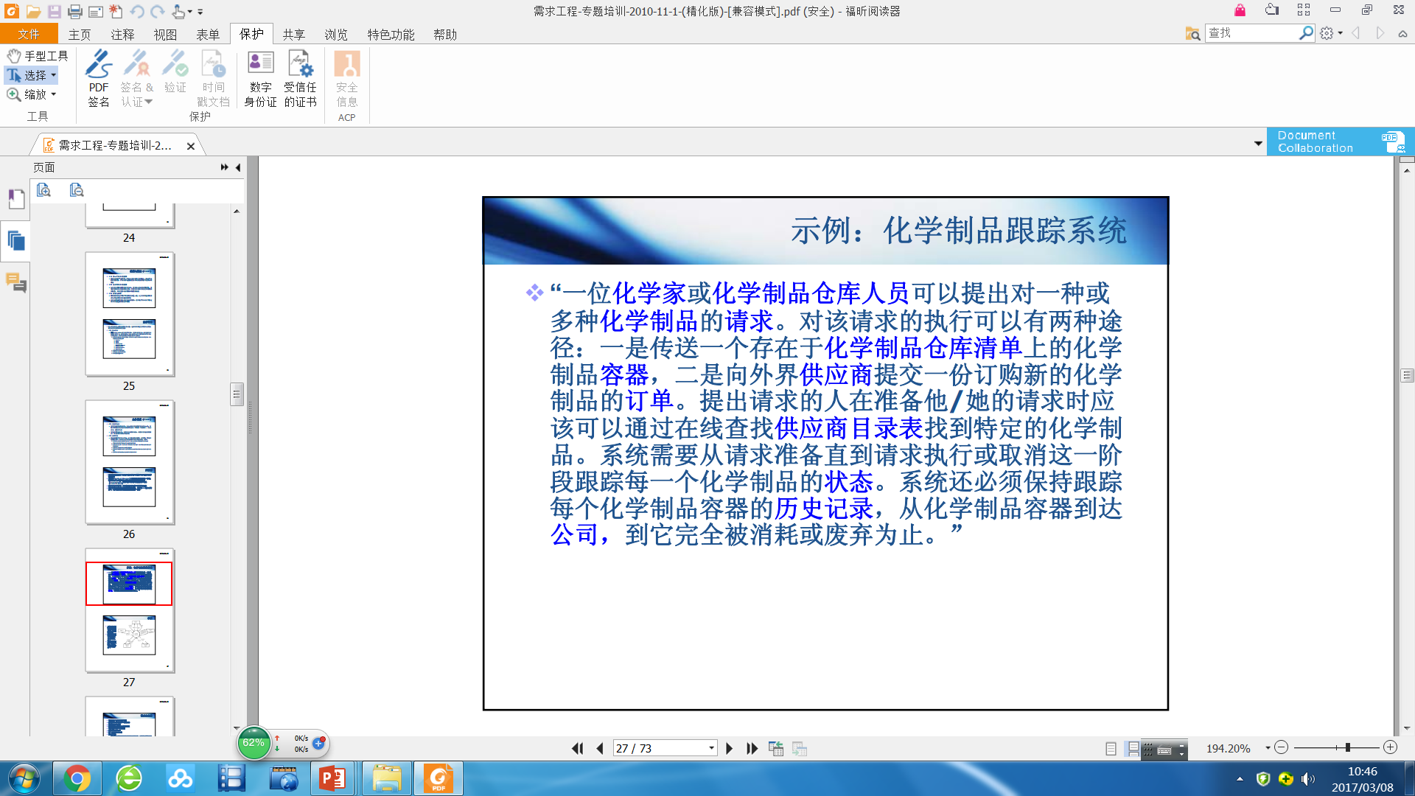

Slide 29
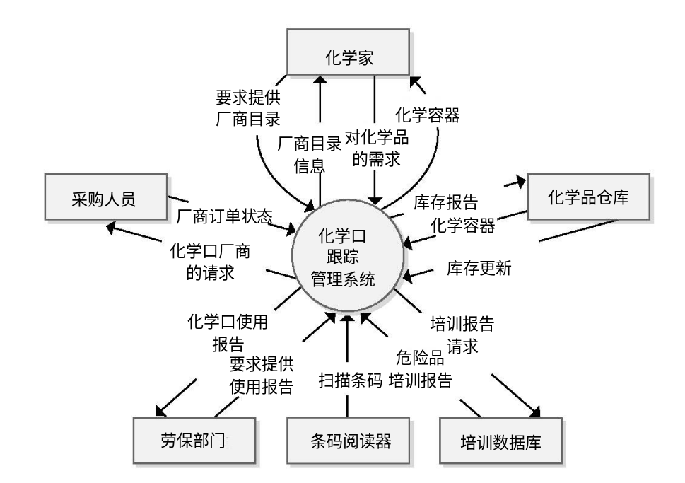
范围表示技巧
对范围的描述确立了正在开发的系统与周围所有事物之间的界线和联系。关联图(context diagram)用图形方式说明了这一界线。
图给出了化学品跟踪管理系统的关联图的一部分。

Slide 30
关联图确定通过某一接口与系统相连的外部实体，同时还包括数据、控制以及端点和系统之间的物料流转。

Slide 31
保持范围的适度
前景和范围文档让你能够对是否应该将某项被提议的特性或需求包括在项目中做出判断。
一种是被提议的需求明显在范围之外。
另一种可能是需求显然是在定义好的项目范围之内。
第三种可能是被提议的新需求不再范围之内，但它很有价值，因而需要对项目范围做出调整以容纳这一新的需求。

Slide 32
3.3 获取客户的需求
要获得客户的需求，应采取以下步骤：
  确定产品的不同用户类型。
  挑选出每一类用户和其他涉众的代表并与他们一起工作。
  商定谁是项目需求的决策者。

Slide 33
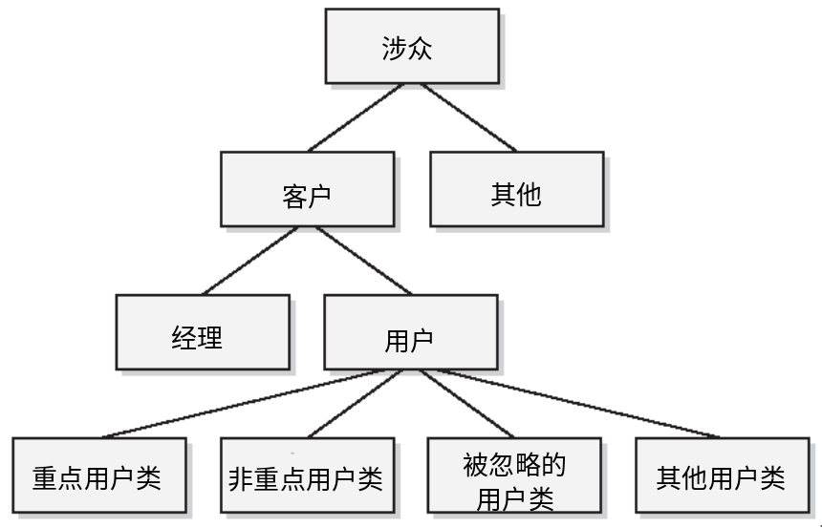

识别项目涉众和用户类别
可以根据这些差异将用户分为若干不同的用户类(user class)。同一用户可以属于多个用户类。
如图 涉众、客户和用户的层次结构
注意
不要忽视间接或次要用户类。
直接用户和简接用户
其他客户
不受欢迎的用户类别

Slide 34
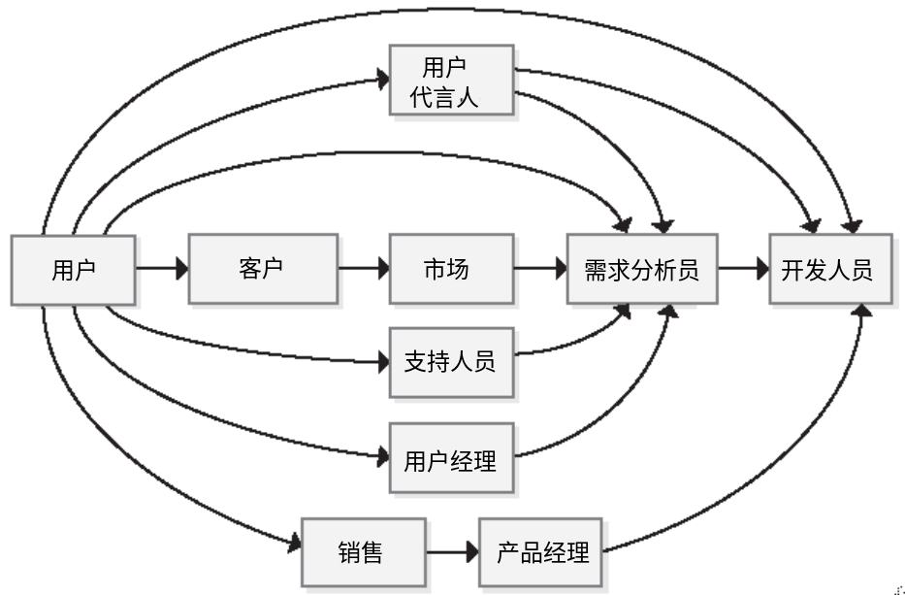
寻找用户代表
每一种项目，包括企业信息系统、商业应用软件、数据包解决方案、集成系统、嵌入式系统、Internet应用程序和精简版软件等，都需要有合适的用户来提供用户的需求。
用户代表应当自始至终参与项目的整个开发过程，而不是仅参与最初的需求阶段。
图示 用户与开发人员间可能存在的沟通途径。

Slide 35

用户代言人
每个项目都有几位用户类的关键成员负责提供需求。我们称他们为产品代言人(product champion)或用户代言人或项目协调人。
设置用户代言人为构造客户和开发人员之间的伙伴关系提供了有效途径。
每位用户代言人都是他所属用户类的成员与项目的需求分析员之间的主要联系人。
如果每位用户代言人都被赋予足够的权力，能够为他代表的用户类做出具有约束力的决定，他们就能发挥最大效应。
注意：
当心出现这种情况：用户经理
或软件开发人员不经过询问就
自认为已经了解了实际的系统
用户的需求。

Slide 36
外部的用户代言人
如何避免只听到代言人的需求而忽略了其他客户的需求。
  必须确定所有客户共有的核心需求。
  再针对不同的客户、消费者或用户类定义更多具体需求。
商业软件的开发公司有时会依靠公司内的主题专家或公司外的咨询专家作为实际用户的代言人。
还有一种办法就是聘用具有合适背景的用户代言人。

Slide 37

对用户代言人的要求
类 别 | 工 作
计划 | 推敲产品的范围和限制 定义与 其它 其他 系统的接口 评估新系统对业务操作的影响 定义从现有系统到新系统的过渡方案
需求 | 收集其他用户的需求 开发使用范例和用例 解决用户提出的需求中的冲突 确定实现的优先级 确定质量和性能需求 评估用户界面的原型
确认和验证 | 评审需求文档 定义用户接受系统的标准 根据使用情况开发测试用例 提供测试数据集 执行beta测试
用户辅助 | 编写用户手册和帮助文档 准备培训资料 向同行演示产品
变更控制 | 评估缺陷修改请求，确定其优先级 评估改进请求，确定其优先级 评估需求变更对用户和业务流程的影响 参与变更决策
列出了用户代
言人要进行的一些工作。

Slide 38
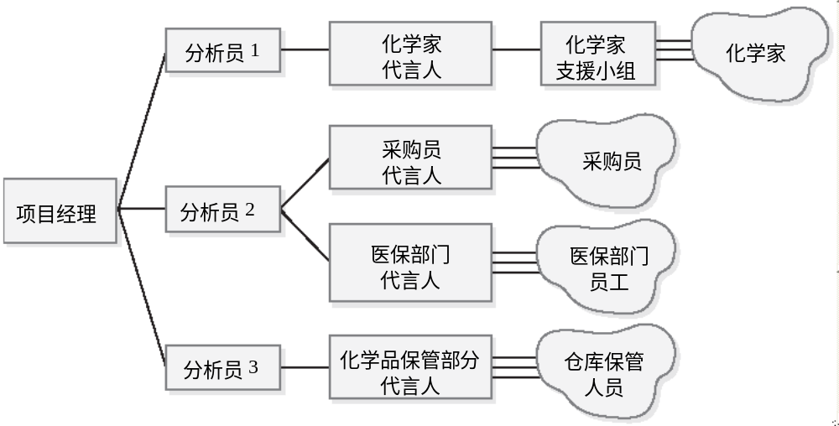
设置多位用户代言人
一个人很难描述出所有用户对应用程序的需求 。
图演示了项目经理如何组织需求分析员和用户代言人小组，从正确的来源收集正确的需求。

Slide 39
如何让人接受用户代言人的 概念
将业务需求与用户需求分离可以减轻管理人员这种不安的感觉。用户代言人只能在项目业务需求划定的限制范围内，作为实际用户对用户需求做出决定。
如果遇到阻力，你应该向反对者指出用户参与不足已被充分证明是软件项目失败最主要的原因之一(Standish组，1995)。
提醒他们回想在以前项目中遇到的源于用户参与不足的那些问题。
没有人理解需求而导致交付的系统达不到标准，而不得不重新开发或抛弃系统，这种结果是令人难以承受的。
引入用户代言人能够降低这种风险。

Slide 40
用户代言人应避免的陷阱
用户代言人模型在很多情况下都获得了成功。其成功需要具备以下条件：
  用户代言人理解并履行他的职责。
  被赋予用户需求级别的决策权，有足够的工作时间。
引入用户代言人时应小心下列可能出现的问题：
  一个合格的用户代言人根据授权做出的决定却被经理推翻。
  用户代言人如果忘了自己应代表其他客户，而只表达出自己的需求，那么他的工作肯定做不好。
  用户代言人如果缺乏对新系统的充分了解，就可能在重要问题上听从需求分析员的决定。
  资深用户可能因为自己没有时间而推荐缺少经验的用户担任代言人。
  谨防用户试图代表他们不属于的用户类发表意见。

Slide 41
处理需求冲突
如果是个别用户之间的分歧，则由用户代言人来裁决。
如果不同的用户类或客户群提出的需求发生冲突时，应支持最重要的用户类或对产品的商业前景影响最大的客户群提出的需求。
不同的企业客户都可能要求按他们自己的喜好设计产品。解决办法还是依据项目的业务目标来确定哪些客户对项目的成败影响最大。
用户经理表述的需求有时会和其部门中实际用户的需求相矛盾。尽管用户需求必须服从业务需求，但不属于用户类的经理应该服从于用户代言人，因为后者是用户的代表。
当开发人员对产品的想法与客户的要求不一致时，通常应由客户做出决定。

Slide 42
注意：不要因为“客户永远正确”而对客户言听计从。客户并不是永远正确的。
但是客户总会提出自己的观点，开发小组必须理解和尊重这些观点。

